Slide 1
ГРУЗИЯ
РЕПОЗИТОРИЙ БГПУ

Slide 2
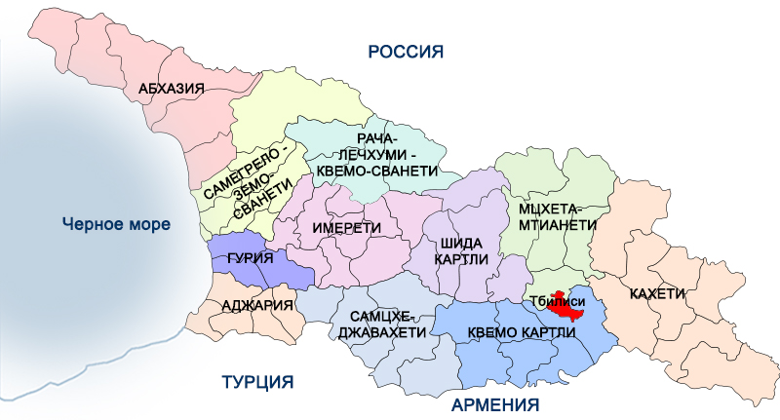
Регионы Грузии
РЕПОЗИТОРИЙ БГПУ

Slide 3
Государство, расположенное в Передней Азии и на Ближнем Востоке, в западной части Закавказья на восточном побережье Чёрного моря. Грузия граничит с Арменией и Турцией на юге, Азербайджаном на юго-востоке и Россией на востоке и севере.
Тбили́си ( «тёплый источник») — столица и крупнейший город Грузии, расположенный на берегу реки Куры с населением около 1,5 миллиона человек. Город был основан в V веке.
РЕПОЗИТОРИЙ БГПУ

Slide 4
Объекты всемирного наследия ЮНЕСКО
Исторические памятники Мцхеты
Храм Баграта и Гелатский монастырь
Верхняя Сванетия
РЕПОЗИТОРИЙ БГПУ

Slide 5
Исторические памятники Мцхеты Край: Мцхета-Мтианети. Время создания VI и XI века Год внесения в список 1994
Собор Светицховели
Кафедральный патриарший храм Грузинской православной церкви в Мцхете, который на протяжении тысячелетия являлся главным собором всей Грузии. Является одним из главных духовных центров Грузии.
РЕПОЗИТОРИЙ БГПУ

Slide 6
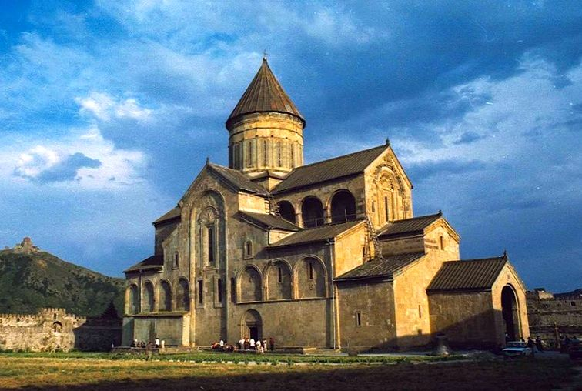
РЕПОЗИТОРИЙ БГПУ

Slide 7
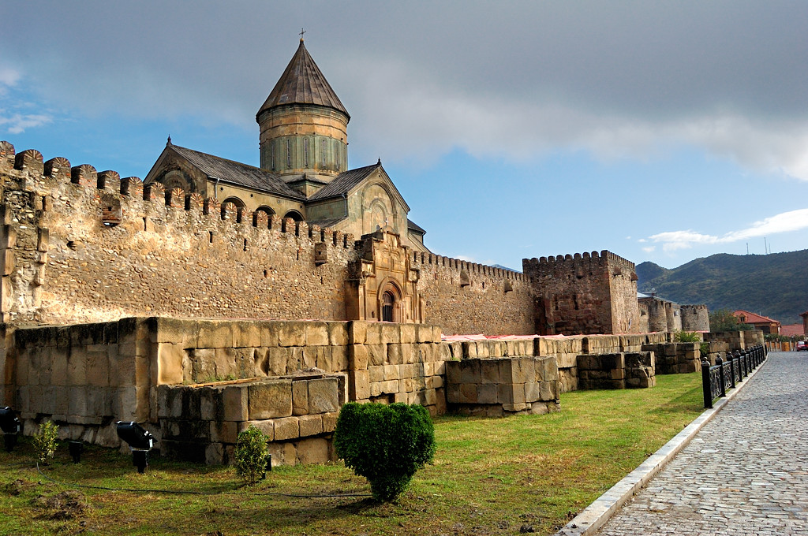
РЕПОЗИТОРИЙ БГПУ

Slide 8
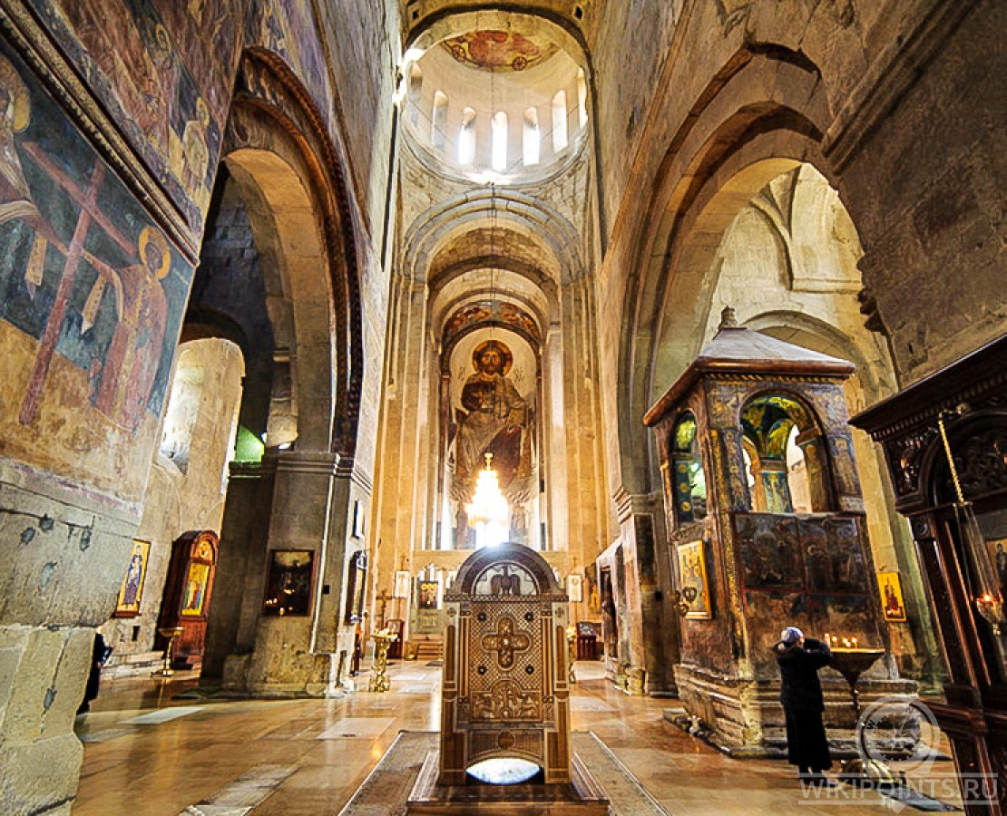
РЕПОЗИТОРИЙ БГПУ

